Slide 1


Slide 2
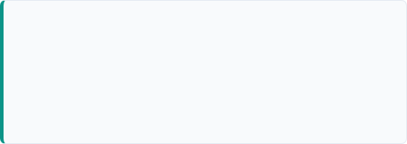
ইমিউনিটি ও ইমিউন সিস্টেমের সংজ্ঞা
ইমিউনিটি (Immunity)
ইমিউন সিস্টেম (Immune System)
সংজ্ঞা: যে জৈবিক প্রক্রিয়ার মাধ্যমে মানবদেহ ক্ষতিকর বহিরাগত অণুজীব (ভাইরাস, ব্যাকটেরিয়া), বিষাক্ত পদার্থ ও অস্বাভাবিক কোষের আক্রমণ প্রতিরোধ করে সুস্থ থাকে, তাকে ইমিউনিটি বা প্রতিরোধ ক্ষমতা বলে।
সংজ্ঞা: দেহের যেসব অঙ্গ, টিস্যু, কোষ এবং ক্ষরিত রাসায়নিক পদার্থ সমন্বিতভাবে বহিরাগত প্যাথোজেনের বিরুদ্ধে প্রতিরক্ষা প্রদান করে, তাদের সমষ্টিকে ইমিউন সিস্টেম বা অনাক্রম্য তন্ত্র বলে।

Slide 3
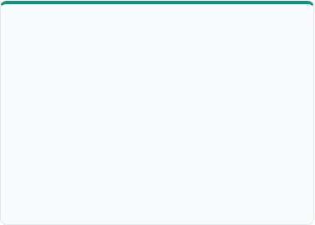
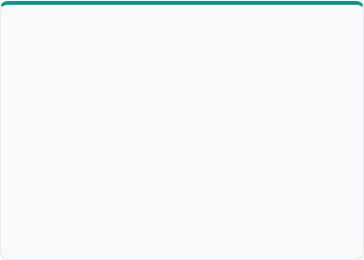
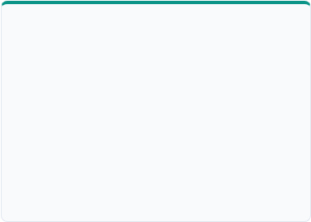



অনাক্রম্য তন্ত্রের প্রধান উপাদানসমূহ
লিম্ফয়েড অঙ্গ
প্রতিরক্ষা কোষ
রাসায়নিক পদার্থ
অস্থিমজ্জা, থাইমাস, প্লীহা, টনসিল এবং লিম্ফ নোড যা লিম্ফোসাইট উৎপাদন ও পরিপক্কতা নিয়ন্ত্রণ করে।
শ্বেত রক্তকণিকা (নিউট্রোফিল, মনোসাইট, লিম্ফোসাইট, ম্যাক্রোফেজ, ন্যাচারাল কিলার সেল)।
অ্যান্টিবডি, কমপ্লিমেন্ট প্রোটিন, ইন্টারফেরন, হিস্টামিন, সাইটোকাইন ও অন্যান্য ক্ষরণ।

Slide 4
মানবদেহের লিম্ফয়েড অঙ্গসমূহ
অস্থিমজ্জা (Bone Marrow): দেহের প্রধান প্রাথমিক লিম্ফয়েড অঙ্গ। এখানে সকল রক্তকণিকা এবং B ও T লিম্ফোসাইট উৎপন্ন হয়। B-কোষ এখানেই পরিপক্ক হয়।
থাইমাস গ্রন্থি (Thymus Gland): শ্বাসনালীর নিচে অবস্থিত। অস্থিমজ্জা থেকে আসা অপরিপক্ক T-লিম্ফোসাইট থাইমাসে এসে পরিপক্কতা লাভ করে।
প্লীহা (Spleen): দেহের বৃহত্তম লিম্ফয়েড অঙ্গ। রক্ত ছাঁকন করে জীবাণু মুক্ত করে এবং পুরাতন লোহিত রক্তকণিকা ধ্বংস করে।
লিম্ফ নোড ও টনসিল: লসিকাবাহে অবস্থিত ছোট গোটাসদৃশ গঠন যা লসিকায় ভেসে আসা জীবাণু আটকে ফেলে ও ধ্বংস করে।

Slide 5

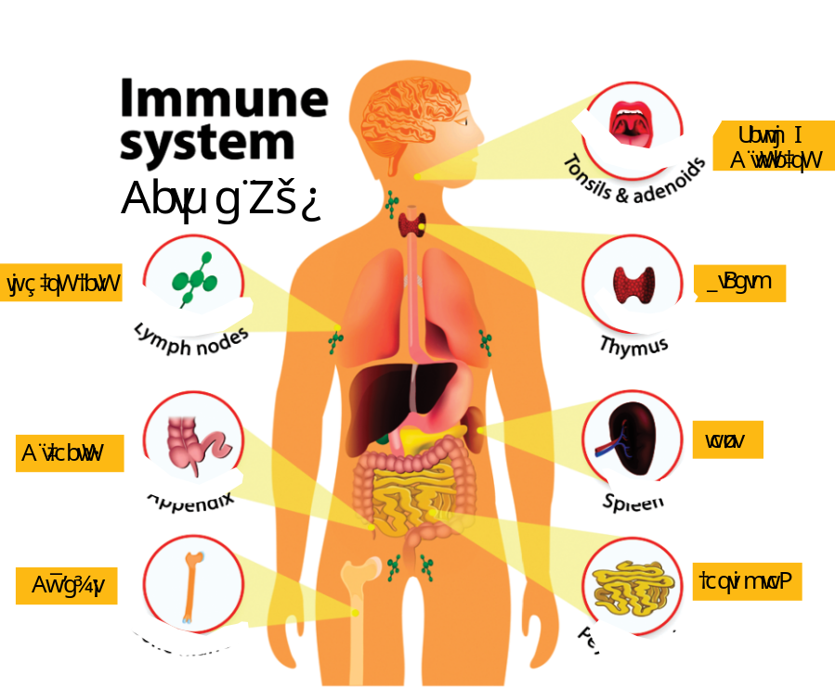
লিম্ফয়েড অঙ্গের শারীরস্থান
অঙ্গসমূহের অবস্থান ও কাজ
মানবদেহের প্রাথমিক ও গৌণ লিম্ফয়েড অঙ্গগুলো অনাক্রম্য সাড়া তৈরিতে নির্দিষ্ট ভূমিকা পালন করে:
প্রাথমিক অঙ্গ: অস্থিমজ্জা ও থাইমাস (কোষের উৎপত্তিস্থল ও পরিপক্কতা)।
গৌণ অঙ্গ: প্লীহা, লিম্ফ নোড, পিয়ার্স প্যাচ ও অ্যাপেন্ডিক্স (অ্যান্টিজেন শনাক্তকরণ)।

Slide 6
প্রতিরক্ষা কোষের প্রকারভেদ ও উৎপত্তি
কোষের নাম | উৎপত্তিস্থল | প্রধান কার্যাবলী
নিউট্রোফিল (Neutrophil) | অস্থিমজ্জা | জীবাণু ফ্যাগোসাইটোসিস প্রক্রিয়ায় গ্রাস ও ধ্বংস করা।
ম্যাক্রোফেজ (Macrophage) | মনোসাইট থেকে রূপান্তর | বৃহৎ আকারের জীবাণু গ্রাস ও টি-কোষের কাছে অ্যান্টিজেন উপস্থাপন।
B-লিম্ফোসাইট (B-Cell) | অস্থিমজ্জা (পরিপক্ক অস্থিমজ্জায়) | প্লাজমা কোষে রূপান্তরিত হয়ে নির্দিষ্ট অ্যান্টিবডি ক্ষরণ।
T-লিম্ফোসাইট (T-Cell) | অস্থিমজ্জা (পরিপক্ক থাইমাসে) | কোষনির্ভর অনাক্রম্যতা ও সাইটোকাইন ক্ষরণ করা।
NK কোষ (Natural Killer) | অস্থিমজ্জা | ভাইরাস আক্রান্ত কোষ ও ক্যান্সার কোষ সরাসরি ধ্বংস করা।

Slide 7
প্রতিরক্ষার ৩টি স্তর
প্রথম স্তর (1st Line)
দ্বিতীয় স্তর (2nd Line)
তৃতীয় স্তর (3rd Line)
সহজাত ও অনির্দিষ্ট: ভৌত ও রাসায়নিক প্রতিবন্ধক যা জীবাণুকে দেহে প্রবেশ করতে বাধা দেয়। (যেমন: ত্বক, অ্যাসিড, মিউকাস)।
সহজাত ও অনির্দিষ্ট: জীবাণু প্রবেশ করলে অভ্যন্তরীণ প্রতিরোধ কোষসমূহ ও প্রদাহ সাড়া ধ্বংস করে। (যেমন: ফ্যাগোসাইট, জ্বর)।
অর্জিত ও নির্দিষ্ট: নির্দিষ্ট অ্যান্টিজেনের বিরুদ্ধে অ্যান্টিবডি ও লিম্ফোসাইট স্মৃতিকোষ ভিত্তিক সুনির্দিষ্ট আক্রমণ।

Slide 8
প্রথম স্তর: ভৌত প্রতিবন্ধক
ত্বক (Skin): দেহের বহিঃআবরণ যা ভৌত বাধা হিসেবে জীবাণু প্রবেশে প্রধান বাধা। এতে কেরাটিন প্রোটিন থাকে যা অনুজীবের জন্য ভেদ্য নয়।
লোম ও সিলিয়া (Hair & Cilia): নাসাপথের লোম এবং শ্বাসনালীর সিলিয়া ধুলাবালি ও জীবাণু আটকে বাইরে বের করে দেয়।
মিউকাস পর্দা (Mucous Membrane): পৌষ্টিকনালী ও শ্বাসনালীর পিচ্ছিল মিউকাস জীবাণুকে আবদ্ধ করে ফেলে।
অশ্রু ও লালা (Tears & Saliva): চোখ ও মুখের আর্দ্রতা রক্ষা করে এবং যান্ত্রিকভাবে ধোয়ার কাজ করে।

Slide 9
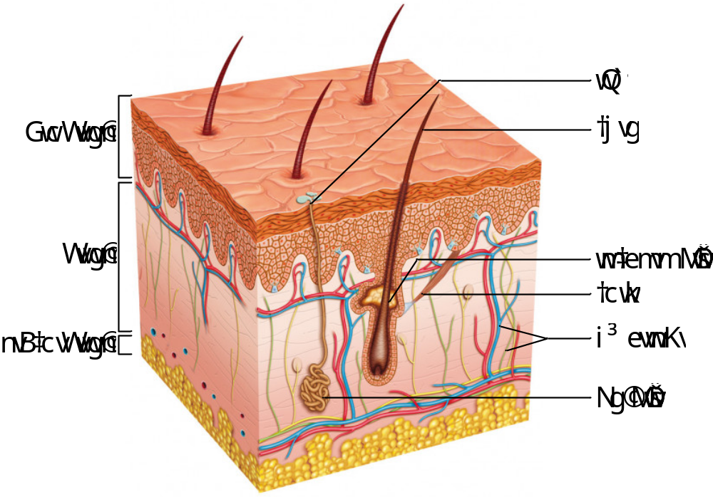
ত্বকের প্রতিরক্ষা কৌশল
প্রথম প্রতিরক্ষা স্তরে ত্বক
ত্বক কেবল ভৌত স্তর নয়, এটি রাসায়নিক প্রতিরোধও গঠন করে। ত্বকের সেবাম গ্রন্থি থেকে নিসৃত সেবামে ফ্যাটি অ্যাসিড ও ল্যাকটিক অ্যাসিড থাকে যা ত্বককে অম্লীয় (pH 3-5) করে তোলে।
এই অম্লীয় পরিবেশ বহু রোগ সৃষ্টিকারী ব্যাকটেরিয়ার বৃদ্ধির জন্য সম্পূর্ণ প্রতিকূল।

Slide 10
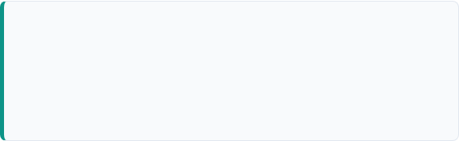
প্রথম স্তর: রাসায়নিক প্রতিবন্ধক
লাইসোজাইম (Lysozyme)
পাকস্থলীর HCl অ্যাসিড
অশ্রু, লালা, ঘাম ও ড্রপে উপস্থিত লাইসোজাইম এনজাইম ব্যাকটেরিয়ার কোষপ্রাচীর ভাঙন ঘটিয়ে জীবাণু মেরে ফেলে।
পাকস্থলীর গ্যাস্ট্রিক রস থেকে নিঃসৃত তীব্র হাইড্রোক্লোরিক অ্যাসিড (pH 1.5-2.0) খাবারের সাথে আসা প্রায় সকল জীবাণু ধ্বংস করে।

Slide 11
দ্বিতীয় প্রতিরক্ষা স্তর: অভ্যন্তরীণ সাড়া
ফ্যাগোসাইটোসিস (Phagocytosis): নিউট্রোফিল ও ম্যাক্রোফেজ দ্বারা বহিরাগত অণুজীব গিলে ফেলে ধ্বংস করা।
প্রদাহ (Inflammation): ক্ষতের স্থানে রক্তপ্রবাহ বৃদ্ধি, লাল হওয়া, ফুলে যাওয়া ও তাপমাত্রা বৃদ্ধির মাধ্যমে জীবাণু ছড়ানো রোধ করা।
জ্বর (Pyrexia): রক্তে পাইরোজেন নিঃসরনের ফলে দেহের তাপমাত্রা বৃদ্ধি পেয়ে জীবাণুর বংশবৃদ্ধি ব্যাহত করে।
ইন্টারফেরন (Interferon): ভাইরাস আক্রান্ত কোষ থেকে নিঃসৃত প্রোটিন যা পার্শ্ববর্তী সুস্থ কোষকে ভাইরাসের সংক্রমণ থেকে রক্ষা করে।

Slide 12
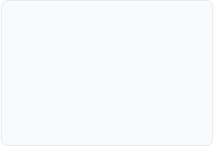
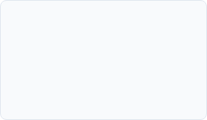
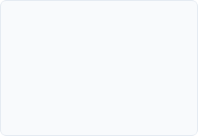
ফ্যাগোসাইটোসিস প্রক্রিয়ার ধাপসমূহ
২. সংলগ্নতা ও গ্রাস
৪. অপাচ্য অংশ ত্যাগ
ক্ষণপদ (Pseudopodia) বাড়িয়ে জীবাণুকে ফ্যাগোসোমে আবদ্ধ করে।
এক্সোসাইটোসিস প্রক্রিয়ায় বর্জ্য পদার্থ কোষের বাইরে বের করে দেয়।
১. কেমোট্যাক্সিস
৩. ফ্যাগোলৈসোজোম
রাসায়নিক সংকেত পেয়ে ফ্যাগোসাইট জীবাণুর দিকে আকৃষ্ট হয়।
লাইসোজোম যুক্ত হয়ে পাচক এনজাইম দ্বারা জীবাণু পরিপাক করে।

Slide 13
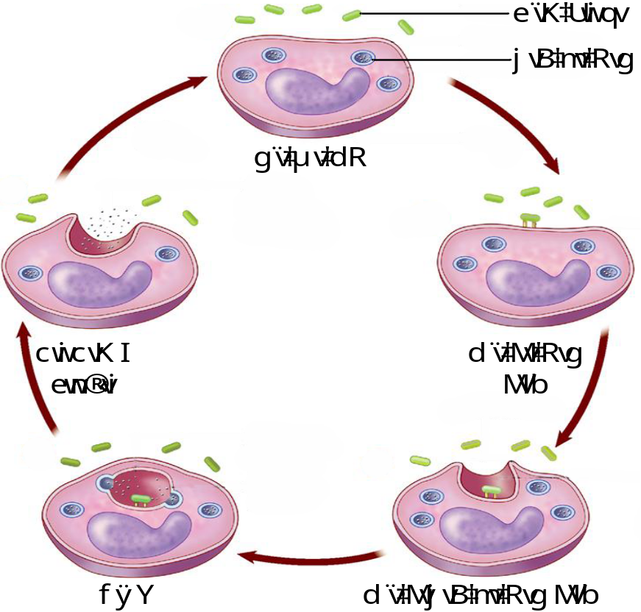
ফ্যাগোসাইটোসিস প্রক্রিয়ার চিত্রণ
কীভাবে ম্যাক্রোফেজ জীবাণু গ্রাস করে?
ফ্যাগোসাইটোসিস হলো দেহের কোষীয় স্তরের দ্বিতীয় প্রতিরক্ষার মূল স্তম্ভ।
কোষ: নিউট্রোফিল ও ম্যাক্রোফেজ।
প্রক্রিয়া: ফ্যাগোসোম গঠিত হয় এবং লাইসোজাইম যুক্ত হয়ে পাচন ঘটে।

Slide 14
প্রদাহ সাড়া (Inflammatory Response)
প্রদাহের প্রধান ৪টি লক্ষণ:
৪ টি
১. রুবর (Rubor): লাল ভাব (রক্তপ্রবাহ বৃদ্ধির কারণে)।
২. ক্যালর (Calor): স্থানিক তাপমাত্রা বৃদ্ধি।
৩. টিউমর (Tumor): ফোলা ভাব (প্লাজমা জমা হওয়া)।
প্রধান লক্ষণ
৪. ডোলর (Dolor): যন্ত্রণা/ব্যথা (স্নায়ু উদ্দীপনা)।
ক্ষত স্থানে মাস্ট কোষ থেকে হিস্টামিন ক্ষরণের ফলে রক্তবাহ সংকুচিত-প্রসারিত হয়।

Slide 15
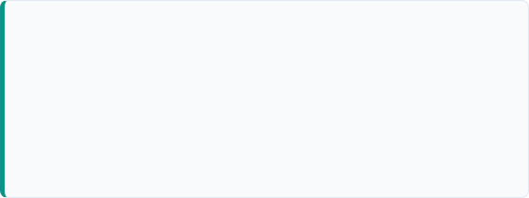
ইন্টারফেরন ও কমপ্লিমেন্ট সিস্টেম
ইন্টারফেরন (Interferon)
কমপ্লিমেন্ট সিস্টেম (Complement System)
সংজ্ঞা: প্লাজমায় অবস্থিত প্রায় ২০টি বা তার বেশি নিষ্ক্রিয় প্রোটিনের একটি দল।
সংজ্ঞা: ভাইরাস আক্রান্ত কোষ থেকে নিঃসৃত এক ধরণের বিশেষ গ্লাইকোপ্রোটিন।
কাজ: পার্শ্ববর্তী সুস্থ কোষের চারপাশে সিগন্যাল পাঠিয়ে অ্যান্টিভাইরাল প্রোটিন সংশ্লেষ করায় যাতে ভাইরাস বংশবৃদ্ধি করতে না পারে।
কাজ: ক্যাসকেড বিক্রিয়ার মাধ্যমে সক্রিয় হয়ে ব্যাকটেরিয়ার কোষপ্রাচীরে ছিদ্র (Membrane Attack Complex) তৈরি করে বিদীর্ণ করে।

Slide 16
সহজাত ও অর্জিত প্রতিরক্ষার তুলনা
বৈশিষ্ট্য | সহজাত প্রতিরক্ষা (Innate Immunity) | অর্জিত প্রতিরক্ষা (Acquired Immunity)
উৎপত্তি | জন্মগতভাবে প্রাপ্ত। | জন্মের পর অ্যান্টিজেনের সংস্পর্শে অর্জিত হয়।
নির্দিষ্টতা | অনির্দিষ্ট (Non-specific)। | সুনির্দিষ্ট অ্যান্টিজেনের বিরুদ্ধে (Specific)।
স্মৃতিশক্তি (Memory) | স্মৃতিকোষ গঠিত হয় না। | স্মৃতিকোষ (Memory Cells) গঠিত হয়।
সাড়ার গতি | তাত্ক্ষণিক প্রতিক্রিয়া দেখায়। | সাড়া দিতে কিছুটা সময় লাগে।

Slide 17
অর্জিত প্রতিরক্ষার শ্রেণিবিন্যাস
সক্রিয় প্রতিরক্ষা (Active Immunity)
অক্রিয় প্রতিরক্ষা (Passive Immunity)
দেহ যখন নিজে অ্যান্টিজেনের বিরুদ্ধে অ্যান্টিবডি তৈরি করে। এটি দীর্ঘস্থায়ী।
বাইরে তৈরি অ্যান্টিবডি সরাসরি দেহে প্রবেশ করানো হয়। এটি ক্ষণস্থায়ী।
• প্রাকৃতিক: রোগে আক্রান্ত হওয়ার পর রোগমুক্তি।
• কৃত্রিম: টিকা বা ভ্যাকসিন গ্রহণ।
• প্রাকৃতিক: মাতৃদুগ্ধ (IgA) বা গর্ভফুল (IgG)।
• কৃত্রিম: অ্যান্টিসেরাম বা ইনজেকশন (যেমন- রেবিজ ইনজেকশন)।

Slide 18
অ্যান্টিজেন ও অ্যান্টিবডির ধারণা
অ্যান্টিজেন (Antigen): দেহে প্রবিষ্ট কোনো বহিরাগত প্রোটিন বা পলিস্যাকারাইড পদার্থ যা অনাক্রম্য তন্ত্রকে উদ্দীপিত করে অ্যান্টিবডি উৎপাদনে বাধ্য করে।
অ্যান্টিবডি (Antibody / Immunoglobulin): অ্যান্টিজেনের উদ্দীপনায় B-লিম্ফোসাইট বা প্লাজমা কোষ দ্বারা নিঃসৃত 'Y' আকৃতির বিশেষ গ্লাইকোপ্রোটিন যা নির্দিষ্ট অ্যান্টিজেনকে নিষ্ক্রিয় করে।
এপিটোপ ও প্যারাটোপ: অ্যান্টিজেনের যে অংশে অ্যান্টিবডি যুক্ত হয় তা এপিটোপ, আর অ্যান্টিবডির যে অংশ অ্যান্টিজেনে যুক্ত হয় তা প্যারাটোপ।
অ্যান্টিবডির ভৌত গঠন
পলিপেপটাইড চেইন: প্রতিটি অ্যান্টিবডি অনু ২টি ভারী (Heavy chain) ও ২টি হালকা (Light chain) মোট ৪টি পলিপেপটাইড চেইন দ্বারা গঠিত।
ডাইসালফাইড বন্ড: চেইনগুলো পরস্পরের সাথে ডাইসালফাইড (-S-S-) সেতু দ্বারা যুক্ত থাকে।
পরিবর্তনশীল ও ধ্রুব অঞ্চল: 'Y' এর বাহুর অগ্রভাগ পরিবর্তনশীল অঞ্চল (Variable Region) যা অ্যান্টিজেন বাইন্ডিং সাইট তৈরি করে। নিচের অংশ ধ্রুব অঞ্চল (Constant Region)।

Slide 19
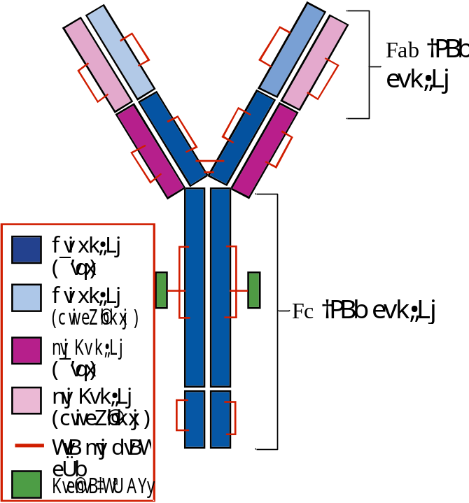
অ্যান্টিবডির গঠন চিত্র
Y-আকৃতির কাঠামো
অ্যান্টিবডি অণুর সাধারণ কাঠামো চেনার উপায়:
Fab অঞ্চল: Fragment Antigen Binding (অ্যান্টিজেন সংযোগস্থল)।
Fc অঞ্চল: Fragment Crystallizable।
হিঞ্জ (Hinge): নমনীয় অঞ্চল যা নড়াচড়ায় সাহায্য করে।

Slide 20
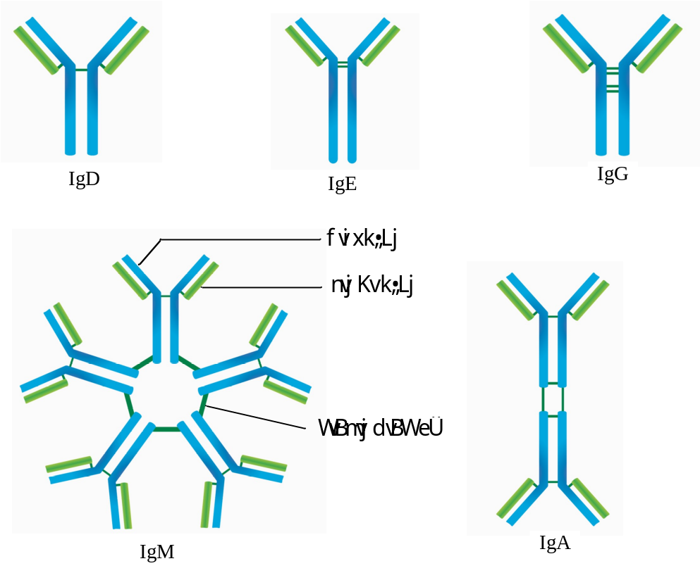
অ্যান্টিবডির প্রকারভেদ (৫টি শ্রেণি)
নাম (Class) | গঠনরূপ | দেহে প্রাচুর্য | প্রধান কাজ / বৈশিষ্ট্য
IgG | মোনোমার | ৭৫ - ৮০% | রক্তে প্রধান; অমারাশয় (Placenta) অতিক্রম করে ভ্রূণে যায়।
IgA | ডাইমার | ১০ - ১৫% | মাতৃদুগ্ধ (শালদুধ), অশ্রু ও লালায় থাকে; শ্লেষ্মা রক্ষা করে।
IgM | পেন্টামার | ৫ - ১০% | সংক্রমণের শুরুতে প্রথম উৎপন্ন বৃহত্তম অ্যান্টিবডি।
IgD | মোনোমার | < ১% | B-কোষের পৃষ্ঠতলে থেকে কোষকে সক্রিয় করে।
IgE | মোনোমার | < 0.1% | অ্যালার্জি সাড়া ও পরজীবী কৃমি প্রতিরোধে ভূমিকা রাখে।

Slide 21







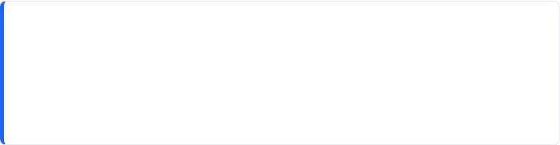

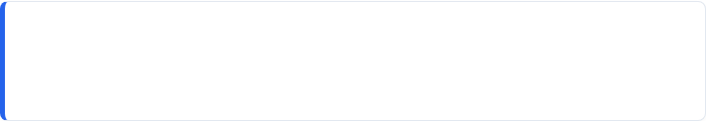

অ্যান্টিবডির কার্যপদ্ধতি (Mechanism of Antibody)
প্রশমন বা নিউট্রিলাইজেশন (Neutralization)
দলবদ্ধকরণ বা অ্যাগ্লুটিনেশন (Agglutination)
অধঃক্ষেপণ বা প্রিসিপিটেশন (Precipitation)
বিবরণ: IgG অ্যান্টিবডি এই প্রকার কাজের সঙ্গে যুক্ত। বিভিন্ন অ্যান্টিজেন (ভাইরাস, ব্যাকটেরিয়া, অধিবিষ বা টক্সিন) অ্যান্টিবডিকে আবৃত করে তাদের প্রশমিত করে। এই ধরনের অ্যান্টিবডিকে অ্যান্টিটক্সিন বা প্রতিবিষ বলে।
বিবরণ: কয়েক প্রকার অ্যান্টিবডি, যেমন– IgG, IgA ইত্যাদি কণাধর্মী অ্যান্টিজেনের একাধিক কণাকে বিক্রিয়ার মাধ্যমে দলবদ্ধ করে। এই পদ্ধতিকে অ্যাগ্লুটিনেশন বলে এবং এই রকম অ্যান্টিবডিকে অ্যাগ্লুটিনিন (Agglutinin) বলে।
বিবরণ: কয়েক প্রকার অ্যান্টিবডি (IgA, IgM) অ্যান্টিজেনের সঙ্গে যুক্ত হয়ে অধঃক্ষেপ সৃষ্টি করে। এই রকম অ্যান্টিবডিকে প্রিসিপিটিন (Precipitin) বলে।
বিশিষ্টকরণ বা লাইসিস (Lysis)
বিবরণ: কিছু শক্তিশালী ধরনের অ্যান্টিবডি সরাসরি জীবাণুর (অ্যান্টিজেনের) পর্দাকে বিচ্ছিন্ন করে দেয়। এই ধরনের অ্যান্টিবডিকে লাইসিস বলে।
অপসোনাইজেশন (Opsonization)
বিবরণ: কয়েক প্রকার অ্যান্টিবডি, যেমন– IgG, IgM ইত্যাদি অ্যান্টিজেনের বাইরে যুক্ত হয়ে একটি আস্তরণ তৈরি করে। ফলে অ্যান্টিজেনটি সহজেই ফ্যাগোসাইটিক কোষ (নিউট্রোফিল, মোনোসাইট, ম্যাক্রোফাজ) দ্বারা গৃহীত হয় এবং ধ্বংস হয়। এই ধরনের অ্যান্টিবডিকে অপসো নিন (Opsonin) বলে।
কমপ্লিমেন্ট সক্রিয়করণ (Activation of Complement)
বিবরণ: অ্যান্টিবডি অ্যান্টিজেনের সঙ্গে যুক্ত হয়ে যে অ্যান্টিজেন-অ্যান্টিবডি যৌগ গঠন করে তা কমপ্লিমেন্টকে সক্রিয় করে। সক্রিয় কমপ্লিমেন্ট আক্রান্ত স্থানে ফ্যাগোসাইটিক কোষসমূহকে আকৃষ্ট করে জীবাণু ধ্বংস হতে সাহায্য করে।

Slide 22

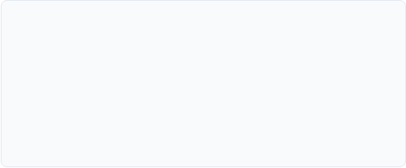

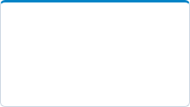



ভ্যাকসিন বা টিকা: পরিচিতি, আবিষ্কার ও প্রকারভেদ
ভ্যাকসিনের সংজ্ঞা (Definition of Vaccine)
আবিষ্কারের ইতিহাস ও আদর্শ বৈশিষ্ট্য
রোগ সৃষ্টিকারী জীবাণু বা জীবাণুর নির্যাস বা জীবাণু সৃষ্ট পদার্থ (টক্সিন) কিংবা সংশ্লেষিত বিকল্প পদার্থ থেকে উৎপন্ন যে বস্তু অ্যান্টিজেনের মতো আচরণ করে দেহে অ্যান্টিবডি উৎপন্নে উদ্দীপনা জোগায় এবং এক বা একাধিক রোগের বিরুদ্ধে দেহকে অনাক্রম্য করে তোলে তাকে ভ্যাকসিন (Vaccine) বা টিকা বলে।
•
এডওয়ার্ড জেনার (Edward Jenner - 1796): গোবরের পুঁজ/রস (Scab) থেকে গুটিবসন্তের (Smallpox) ভ্যাকসিন আবিষ্কার করেন। ল্যাটিন vacca (গাভী) থেকে 'Vaccine' শব্দের উৎপত্তি।
•
লুই পাস্তুর (Louis Pasteur - 1885): জলাতঙ্ক রোগের ভ্যাকসিন (Antirabies vaccine) আবিষ্কার করেন।
টিকার মূল উদ্দেশ্য ও প্রকৃতি
•
আদর্শ টিকার বৈশিষ্ট্য: সুনির্দিষ্ট সুরক্ষা প্রদান, দ্রুত অনাক্রম্যতা তৈরি, সংক্রমণ রোধ, নিরাপদ, সস্তা এবং মায়ের অনাক্রম্যতা সন্তানে সঞ্চারিত করা।
টিকা হলো কৃত্রিমভাবে অর্জিত সক্রিয় প্রতিরক্ষা। স্মৃতি কোষ (Memory Cells) তৈরি করে রাখা এবং ভবিষ্যতে সংশ্লিষ্ট অনুজীব দেহে প্রবেশ করলে রোগ প্রতিরোধ করাই টিকার মূল উদ্দেশ্য।
টিকার প্রকারভেদ (Types of Vaccines)
১. মৃত/নিষ্ক্রিয় টিকা
২. শক্তি হ্রাস/জীবন-মৃত
৩. বিষভিত্তিক (Toxoid)
৪. উপক একক (Subunit)
৫. অনুবন্ধী (Conjugate)
তাপ, রাসায়নিক বা অ্যান্টিবায়োটিক দ্বারা জীবাণু মেরে তৈরি।
জীবন্ত জীবাণুর সংক্রমণ ক্ষমতা নিষ্ক্রিয় বা দুর্বল করে তৈরি।
জীবাণুর নিঃসৃত বিষাক্ত টক্সিন প্রোটিনে ফরমালডিহাইড প্রয়োগে তৈরি।
অ্যান্টিজেনিক সাড়া প্রদানকারী নির্দিষ্ট প্রয়োজনীয় অংশ দিয়ে তৈরি।
দুর্বল অ্যান্টিজেনের সাথে ব্যাকটেরিয়ার পলিস্যাকারাইড প্রোটিন যুক্ত করে।
উদাহরণ: পোলিও, ইনফ্লুয়েঞ্জা, কলেরা, র্যাবিস, হেপাটাইটিস-এ।
উদাহরণ: বিসিজি (BCG), হাম (Measles), মাম্পস, চিকেনপক্স, টাইফয়েড।
উদাহরণ: ডিপথেরিয়া, টিটেনাস (ধনুষ্টঙ্কার)।
উদাহরণ: হেপাটাইটিস-বি, হিউম্যান প্যাপিলোমা ভাইরাসবাক্সিন (HPV)।
উদাহরণ: হিমোফিলাস ইনফ্লুয়েঞ্জা, নিউমোকক্কাল টিকা।
টিকার কার্যপদ্ধতি (Mechanism)
টিকাদানের মূল নীতি (Principles)
দেহে ভ্যাকসিন প্রবেশ করলে তা অ্যান্টিজেন হিসেবে কাজ করে অনাক্রম্যতন্ত্রকে উদ্দীপিত করে। এর ফলে প্রথমত অল্প অ্যান্টিবডি ও কিছু মেমোরি B-কোষ তৈরি হয়। পরবর্তীতে আসল প্যাথোজেন প্রবেশ করলে দ্রুত প্রতিরোধ গড়ে তোলে।
অনাক্রম্যতা জাগাতে যে সময় লাগে তা জীবাণুর সুপ্তিকালীন সময়ের (Incubation Period) চেয়ে বেশি। তাই জীবাণু সংক্রমণের পর টিকা দিলে কাজ হয় না (ব্যতিক্রম: জলাতঙ্ক, যার সুপ্তিকাল দীর্ঘ)।

Slide 23
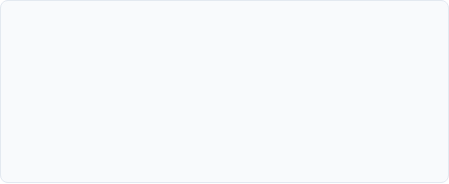
জাতীয় টিকাদান কর্মসূচি (EPI) ও টিকার গুরুত্ব
সম্প্রসারিত টিকাদান কর্মসূচি (EPI Schedule)
বয়সকাল | সুপারিশকৃত টিকা | রোগের নাম
জন্মের ১ মাসের মধ্যে | BCG, OPV-0 | যক্ষ্মা, পোলিও (প্রাথমিক)
৬ সপ্তাহ বয়সে | DPT-I, OPV-I | ডিপথেরিয়া, হুপিং কাশি, টিটেনাস, পোলিও
১০ সপ্তাহ বয়সে | DPT-II, OPV-II | ডিপথেরিয়া, হুপিং কাশি, টিটেনাস, পোলিও
১৪ সপ্তাহ বয়সে | DPT-III, OPV-III | ডিপথেরিয়া, হুপিং কাশি, টিটেনাস, পোলিও
৯ মাস বয়সে | Measles vaccine | হাম (Measles)
১৮ মাস বয়সে | DPT & OPV (Booster) | বুস্টার ডোজ (পুনঃপ্রতিরোধ)
৫–৬ বছর বয়সে | DT vaccine | ডিপথেরিয়া ও টিটেনাস
১০–১৬ বছর বয়সে | TT vaccine | টিটেনাস টক্সয়েড
প্রধান ৩টি টিকার পরিচিতি
•
বিসিজি (BCG): Bacille Calmette Guerin - যক্ষ্মা (TB) প্রতিরোধে ব্যবহৃত হয়। আবিষ্কারক: আলবার্ট কালমেট ও কামিল গুয়েরিন।
•
ডিপিটি (DPT): ডিপথেরিয়া (Corynebacterium diphtheriae), হুপিং কাশি (Bordetella pertussis) ও টিটেনাস (Clostridium tetani) প্রতিরোধে।
•
ওপিভি (OPV): ওরাল পোলিও ভ্যাকসিন (Enterovirus RNA)। পোলিও পক্ষাঘাত প্রতিরোধে মুখে খাওয়ানো হয়।
বুস্টার ডোজ (Booster Dose): দেহে অধিক মাত্রায় অ্যান্টিবডি সৃষ্টি ও দীর্ঘস্থায়ী অনাক্রম্যতা অর্জনের জন্য প্রাথমিক ভ্যাকসিন দেওয়ার পর নির্দিষ্ট সময় অন্তর যে ভ্যাকসিন প্রয়োগ করা হয় তাকে বুস্টার ডোজ বলে।
টিকার গুরুত্ব ও স্বাস্থ্যসেবায় ভূমিকা (Importance of Vaccines)
প্রতিবছর বিশ্বব্যাপী ৩ মিলিয়নেরও বেশি মানুষের জীবন রক্ষা পায় এবং পঙ্গুত্ব প্রতিরোধ হয়।
শিশুমৃত্যুর হার উল্লেখযোগ্যভাবে হ্রাস পায় ও মারাত্মক সংক্রামক ব্যাধি প্রতিরোধ করা যায়।
পোলিও ও গুটিবসন্তের মতো মহামারী সম্পূর্ণরূপে নির্মূল করতে ভ্যাকসিন অপরিহার্য।

Slide 24
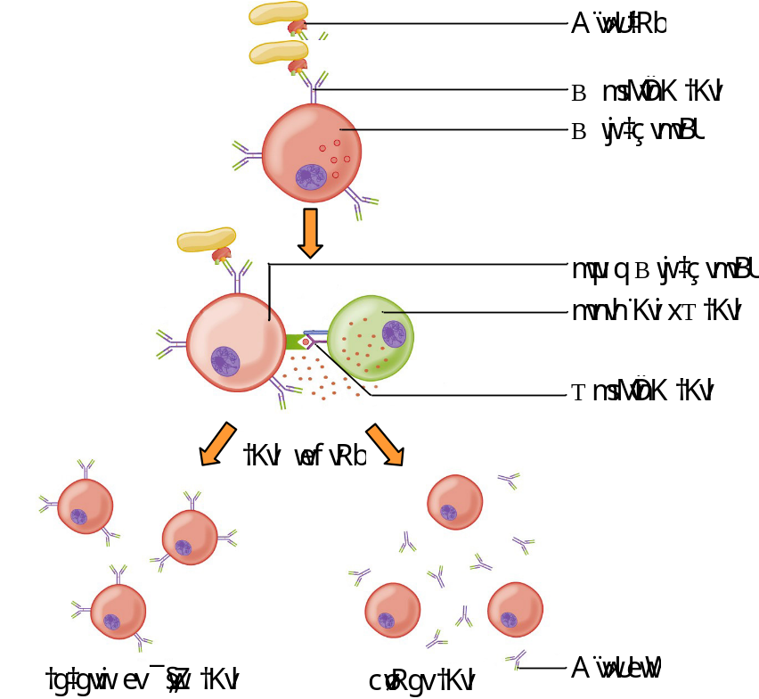
টিকাদান (Vaccination) ও মেমোরি কোষ
ভ্যাকসিন বা টিকা: মৃত, নিষ্ক্রিয় বা আংশিক জীবাণু যা রোগ সৃষ্টি না করেই দেহে প্রবেশ করিয়ে মেমোরি কোষ তৈরি করা হয়।
মেমোরি কোষ (Memory Cells): প্রথমবার অ্যান্টিজেনের মুখোমুখি হলে B ও T মেমোরি কোষ গঠিত হয় যা বহুবছর সুপ্ত থাকে।
গৌণ সাড়া (Secondary Response): একই জীবাণু পুনরায় আক্রমণ করলে মেমোরি কোষের কারণে অত্যন্ত দ্রুত ও তীব্র গতিতে অ্যান্টিবডি তৈরি হয়ে জীবাণু ধ্বংস করে।

